Slide 1
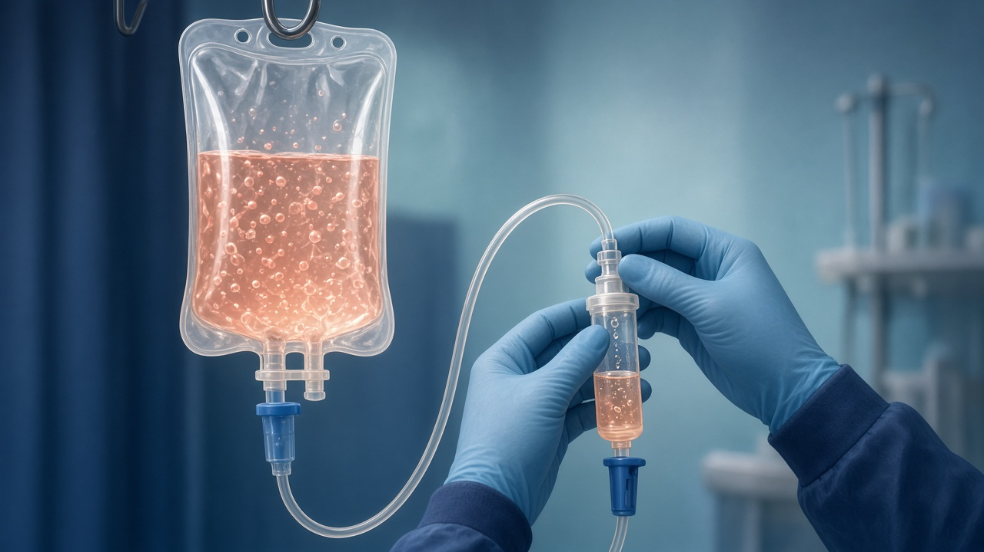
KAPSAMLI DERLEME SUNUMU
Hematopoietik kök hücre naklinde bağırsak mikrobiyotası
Fizyoloji, disbiyoz, GVHD, enfeksiyon, metabolitler ve mikrobiyotayı hedefleyen tedaviler
Yüklenen derleme metninin bölüm sırasını izler.
Görseller eğitici illüstrasyondur.
HSCT mikrobiyota derlemesi · 1/23
Derleme · Giriş
Notes:
Bu sunu, “HSCT mikrobiyota” derlemesinin tamamını slayta döker. Amaç 20 dakikalık bir özet değil; metindeki fizyolojiden gelecek perspektifine kadar olan hattı, görselle ve konuşma notuyla anlatmaktır. Tempo rahat tutulursa yaklaşık 30–35 dakika sürer. Her slaytın sağ altında, cümlenin derlemedeki bölümü yazar. Notlar o bölümün sözlü karşılığıdır; slayttaki kısa kartlar yalnızca iskelettir.
Giriş cümlesi şöyle kurulsun. Hematopoietik kök hücre nakli lösemi, lenfoma, miyelom, aplastik anemi, doğuştan immün yetmezlik ve bazı metabolik hastalıklarda küratif bir yöntemdir. Erken mortalite son otuz yılda azalmıştır. Buna rağmen GVHD, fırsatçı enfeksiyon, relaps ve transplant ilişkili mortalite uzun dönem sağkalımı sınırlar. Derleme, bu komplikasyonların yalnız immünolojiyle açıklanamayacağını; bağırsak mikrobiyotasının artık hem biyobelirteç hem değiştirilebilir bir hedef olarak durduğunu söyler.
Sağdaki infüzyon görseli hasta fotoğrafı değildir. İzleyiciye bunu bir kez söylemek yeter.

Slide 2
YOL HARİTASI
Derleme hangi sırayla ilerler?
Zemin
Klinik sonuç
Riskin diğer yüzü
Müdahale
Giriş
Fizyoloji ve bariyer
HSCT florayı nasıl bozar
Antibiyotik
İmmün etkileşim
Engraftman
Akut ve kronik GVHD
Enfeksiyon
Relaps ve GVL
Metabolitler
FMT
Pro / pre / postbiyotik
Diyet
Multi-omics ve yapay zekâ
Son slayt, mikrobiyotayı hem prognostik işaret hem tedavi hedefi olarak bağlar.
HSCT mikrobiyota derlemesi · 2/23
Derleme · Giriş, son paragraf
Notes:
Yol haritasını hızlı geçin; dinleyici nerede olduğunu bilsin. Dört blok var. Birinci blok zemindir: naklin hâlâ neden zor olduğu, sağlıklı mikrobiyotanın bir organ gibi çalışması ve HSCT’nin bu organı nasıl dağıttığı. İkinci blok klinik sonuçtur: antibiyotik, immün sistem, engraftman, akut ve kronik GVHD. Üçüncü blok riskin diğer yüzüdür: enfeksiyon, relaps ile graft-versus-lösemi dengesi ve metabolitler. Dördüncü blok müdahaledir: fekal mikrobiyota transplantasyonu, probiyotik-prebiyotik-postbiyotik ayrımı, diyet ve sonunda multi-omics ile yapay zekâ.
Derlemenin numaralandırması 2’den 4’e atlar; metinde ayrı bir 3. bölüm başlığı yoktur. Sunuda bölüm numaralarını metindekiyle aynı tuttum ki Word dosyasına dönünce kaybolmayın. Kanıt düzeyi slayt slayt değişir. Bir yerde meta-analizden söz edilir, bir yerde gözlemsel ilişki, bir yerde henüz süren çalışmalar. Notlarda bu ayrımı koruyun; her cümleyi kanıtlanmış tedavi gibi okumayın.

Slide 3
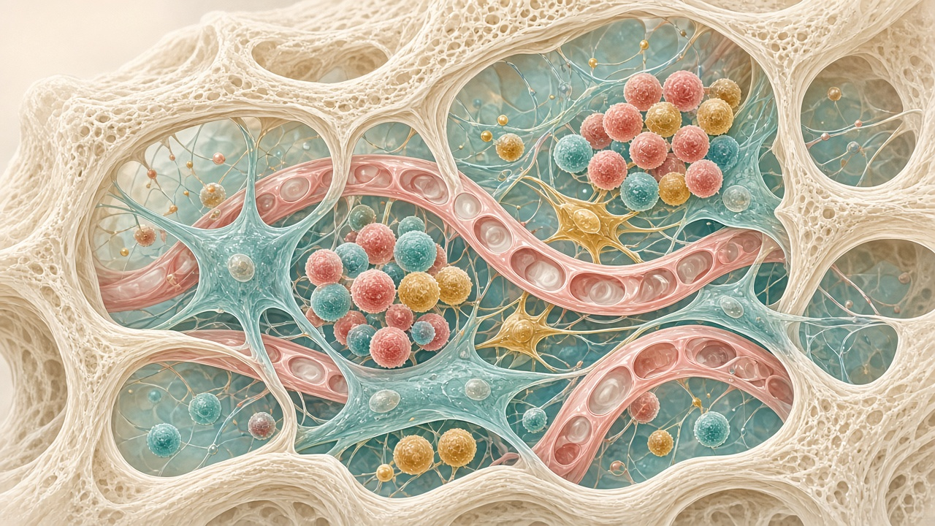
GİRİŞ
Nakil düzeldi, dört sorun duruyor
GVHD
Erken ve geç dönemde sağkalımı sınırlayan immün komplikasyon.
Fırsatçı enfeksiyon
Nötropeni, bariyer hasarı ve immünsüpresyon zemini.
Relaps
Graft-versus-lösemi etkisi korunmadan kür tamamlanmaz.
Transplant ilişkili ölüm
Bu üçünün ve destek tedavinin ortak faturası.
HSCT mikrobiyota derlemesi · 3/23
Derleme · Giriş
Notes:
Girişin klinik çerçevesi budur. HSCT, akut ve kronik lösemiler, lenfomalar, multipl miyelom, aplastik anemi, konjenital immün yetmezlikler ve bazı kalıtsal metabolik hastalıklarda küratif potansiyel taşır. Donör seçimi, hazırlama rejimleri, destek tedavi ve enfeksiyon kontrolü erken mortaliteyi azaltmıştır. Metin bunu kabul eder ve hemen sınırını koyar: GVHD, fırsatçı enfeksiyon, relaps ve transplant ilişkili mortalite hâlâ uzun dönem sağkalımı belirler.
Asıl kayma şu cümlededir. Bu komplikasyonlar yalnızca immünolojik mekanizmalarla açıklanamaz. Konak ve çevre de belirleyicidir. Bağırsak mikrobiyotası bu çevrenin son yıllarda en çok çalışılan parçasıdır. Sağdaki dört kartı “naklin çözülmemiş borcu” diye okuyun. Sonraki slayt, bu borcun neden bağırsakta da yazıldığını anlatır. İlik nişi görseli, naklin hematopoietik tarafını hatırlatmak içindir; flora slaytları bundan sonra gelir.

Slide 4
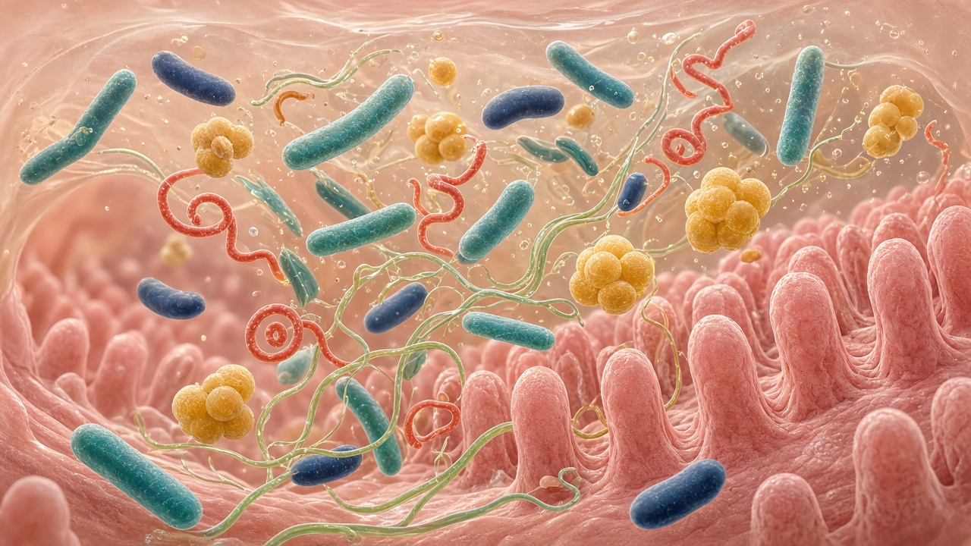
FİZYOLOJİ
Bağırsak pasif bir flora değildir
İmmün gelişim
Mukoza toleransı ve patojene yanıt birlikte öğrenilir.
Bariyer
Epitel bütünlüğü, mukus ve antimikrobiyal peptitler.
Metabolizma
Enerji, vitamin, safra asidi ve kısa zincirli yağ asitleri.
Eğitici illüstrasyon. 10¹³–10¹⁴ mikroorganizma: bakteri, arkea, mantar, virüs ve faj.
Çeşitlilik
Homeostazın şartı. Bozulması disbiyozistir.
HSCT mikrobiyota derlemesi · 4/23
Derleme · §2 Fizyoloji
Notes:
Derleme, gastrointestinal sistemi yaklaşık 10¹³ ile 10¹⁴ mikroorganizmalık bir ekosistem olarak tanımlar. İçinde bakteriler, arkealar, mantarlar, virüsler ve bakteriyofajlar vardır. Bunu “sindirime yardım eden pasif topluluk” diye bırakmayın. Metin mikrobiyotayı metabolik bir organ sayar: immün gelişim, epitel bariyeri, enerji metabolizması, vitamin sentezi, safra asidi metabolizması ve kısa zincirli yağ asitlerinin üretimi.
Çeşitliliğin korunması homeostazın şartıdır. Çeşitliliğin bozulması, yani disbiyozis, enfeksiyon, inflamatuvar hastalık ve malignite dahil birçok tabloyla ilişkilendirilir. Bu slayt henüz nakle özgü değil; naklin neden bu organı bu kadar sert vurduğunu anlamak için zemin. Soldaki çizim çeşitli bir lümeni temsil eder. Rakamları büyüklük duygusu için söyleyin, kesin sayım gibi değil.
Bir sonraki slayt bu topluluğun hangi filumlardan kurulduğunu ve HSCT’de adını en çok duyacağımız cinsleri ayırır.

Slide 5
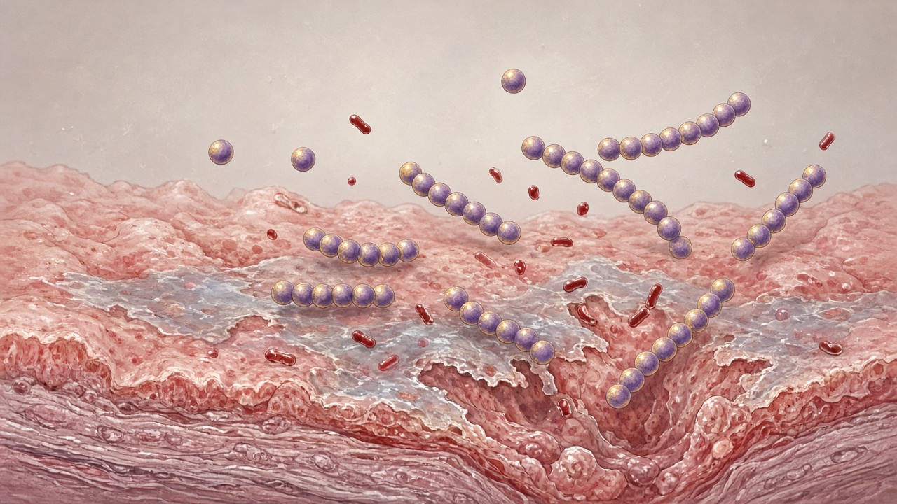
KOMPOZİSYON
Kim çoğunlukta, kim HSCT’de adı geçer?
Baskın filumlar
Sağlıklı erişkinde büyük pay Firmicutes ve Bacteroidota’dadır.
Onları izleyenler
Actinobacteriota, Proteobacteria, Verrucomicrobiota ve daha küçük filumlar.
Koruyucu cinsler
Blautia, Faecalibacterium, Roseburia, Anaerostipes: bütirat üretir.
Boşalan niş
Enterococcus ve Enterobacterales, çeşitlilik düşünce sahneyi kaplayabilir.
Sağdaki çizim çöküşü temsil eder: az çeşit, kok zincirleri, incelmiş mukoza.
HSCT mikrobiyota derlemesi · 5/23
Derleme · §2 ve girişteki disbiyoz tarifi
Notes:
Sağlıklı erişkin kompozisyonunu derlemedeki sırayla söyleyin. Büyük pay Firmicutes ve Bacteroidota filumlarındadır. Bunları Actinobacteriota, Proteobacteria, Verrucomicrobiota ve daha düşük oranlı filumlar izler. Bu bir hastanın ölçümü değil, metindeki genel tarif.
HSCT literatüründe tek tek adı geçenler filumdan çok cinstir. Koruyucu tarafta bütirat üreten Blautia, Faecalibacterium, Roseburia ve Anaerostipes vardır. Derleme bu cinslerin korunmasını hem bariyer hem immün homeostaz hem de daha iyi nakil sonuçlarıyla birlikte anar. Zararlıya kayan tarafta ise yararlı anaerobların yerini sıklıkla Enterococcus türleri ve Enterobacterales alır. Escherichia coli ve Klebsiella pneumoniae enfeksiyon bölümünde ayrıca geçecek.
Sağdaki görsel, çeşitliliğin çözülüp az sayıda kok zincirinin kaldığı lümeni anlatır. “Her disbiyoz böyle fotoğraflanır” demeyin. Öğretim çizimidir. Konak ile mikrop arasındaki ilişki karşılıklıdır: mikrop kompleks karbonhidratı fermente eder, konak besin ve yaşam alanı verir.

Slide 6
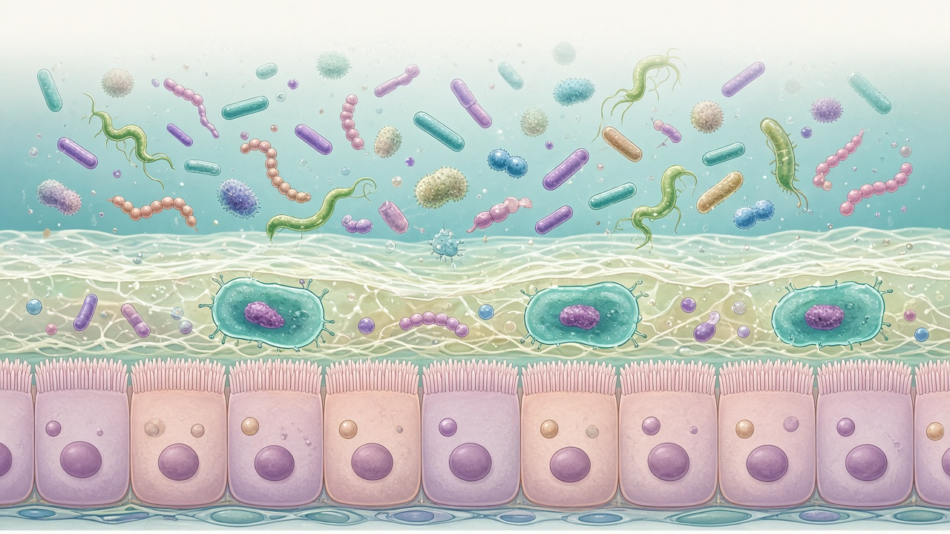
FİZYOLOJİ
Bariyer, metabolit ve tolerans aynı duvardır
Lümen
Fermantasyon: bütirat, asetat, propiyonat.
Mukus ve sIgA
Antimikrobiyal peptitlerle birlikte translokasyonu sınırlar.
Epitel
Sıkı bağlantı. Bütirat kolonositin yakıtıdır.
İmmün ara yüz
Dendritik hücre, makrofaj, innate lenfoid hücre; tolerans sürer.
HSCT mikrobiyota derlemesi · 6/23
Derleme · §2 Bariyer ve SCFA
Notes:
Bu slayt fizyolojinin mekanik özetidir. Kısa zincirli yağ asitleri, mikropların kompleks karbonhidratı fermente etmesiyle oluşur: bütirat, asetat ve propiyonat. Derleme bütiratı kolonositin temel enerji kaynağı sayar. Aynı molekül epitel bütünlüğünü, sıkı bağlantıları ve immün toleransı destekler. Ayrıntı metabolit bölümünde, FoxP3 ve histon deasetilaz üzerinden yeniden açılacak. Burada yalnızca “yakıt ve barış sinyali” densin.
Bariyer tek hücre sırası değildir. Tek katlı epitel, mukus, antimikrobiyal peptitler ve sekretuar IgA birlikte patojenin dolaşıma geçmesini zorlaştırır. Hemen altında dendritik hücreler, makrofajlar ve innate lenfoid hücreler mikrobiyal sinyali fizyolojik toleransa çevirir. Sağdaki çizim bu sakin ara yüzü gösterir: mukus duruyor, bakteri lümende, alttaki hücreler alarmda değil.
HSCT açısından kritik cümle metindedir. Mikrobiyota yalnız lokal bağırsak sağlığı değildir. Mikrobiyal metabolitler kemik iliği hematopoezini, nötrofil fonksiyonunu, doğal öldürücü hücreyi ve T lenfosit yanıtını da düzenler. Bu yüzden derleme mikrobiyotayı fonksiyonel bir organ diye kapatır. Engraftman slaytı bu cümlenin klinik karşılığıdır.

Slide 7
DİSBİYOZ NASIL KURULUR
Nakil, bu organa aynı anda birkaç yerden vurur
Kondisyonlama
Antibiyotik
Antifungal ve immünsüpresyon
Yüksek doz kemoterapi ve/veya total vücut ışınlaması mukozayı yakar.
Geniş spektrum, özellikle anaerob etkili ajanlar, kommensali siler.
Mantar dengesini ve mukozal bağışıklığı birlikte değiştirir.
Beslenme
Enfeksiyon
Hastane
Oral alım kesilir, parenteral beslenme uzar, substrat kaybolur.
Hem sonuç hem de florayı daha da bozan ikinci darbe.
Uzun yatış, ortam ve temas florayı hastane lehine kaydırır.
HSCT mikrobiyota derlemesi · 7/23
Derleme · Giriş, üçüncü paragraf
Notes:
Derleme, HSCT’yi bağırsak mikrobiyotasını etkileyen en yoğun klinik müdahale dönemi diye tanımlar. Altı darbeyi kartlardaki sırayla sayın, hepsini eşit süreyle şişirmeyin. En sert ikisi kondisyonlama ve antibiyotiktir. Kondisyonlama, yüksek doz kemoterapi ve/veya total vücut ışınlamasıyla intestinal mukozayı yaralar. Geniş spektrumlu antibiyotikler çeşitliliği hızla düşürür. Antifungaller, immünsüpresif tedavi, parenteral beslenme, enfeksiyonun kendisi ve uzun hastane yatışı aynı yöne eklenir.
Sonuç metinde açıktır. Yararlı anaerobların yerini sıklıkla Enterococcus türleri, Enterobacterales ve diğer fırsatçı patobiyontlar alır. Bariyer bozulur, bakteriyel translokasyon kolaylaşır. Bu slayt henüz “şu ilaç GVHD’yi artırır” iddiası değildir. O iddia antibiyotik bölümünde, hem de “artırabilir” diye, sistematik derleme ve meta-analizlere atıfla gelir. Burada yalnızca çöküşün çok nedenli olduğunu yerleştirin.
Sorulursa: tek bir ilaç veya tek bir ışın dozu suçu taşımaz. Aynı hastada mukozit, açlık ve antibiyotik üst üste biner.

Slide 8
NE ÖNGÖRÜR?
Aynı kompozisyon birden fazla sonlanımı haber verir
Nötrofil ve trombosit
Akut GVHD
Kronik GVHD
Engraftman hızı mikrobiyotayla birlikte değişir.
Çeşitlilik düşünce risk artar; Blautia korunursa risk azalır.
İlişki vardır ama akut GVHD kadar net tarif edilmemiştir.
Enfeksiyon
TRM ve sağkalım
Hedef
Düşük çeşitlilik ve patobiyont baskınlığı bakteriyemiyi kolaylaştırır.
Çeşitliliğin korunması daha düşük mortalite ile birlikte anılır.
Biyobelirteç olmanın yanında değiştirilebilir bir tedavi hedefidir.
HSCT mikrobiyota derlemesi · 8/23
Derleme · Giriş, dördüncü ve beşinci paragraflar
Notes:
Metagenomik çalışmaların derlemedeki iddiası geniştir. HSCT sonrası mikrobiyota kompozisyonu yalnız enfeksiyonu değil, nötrofil ve trombosit engraftmanını, akut ve kronik GVHD’yi, transplant ilişkili mortaliteyi ve genel sağkalımı da öngörebilir. Özellikle çeşitliliğin korunması daha düşük mortalite ve daha iyi nakil sonuçlarıyla, düşük alfa çeşitlilik kötü prognoz için bağımsız bir risk faktörü olarak anılır.
Bu cümleyi ikiye ayırın. Birincisi prognostik: flora, gidişatı haber verebilir. İkincisi terapötik: flora değiştirilebilir. Derleme hedefler arasında antibiyotik yönetimini, prebiyotik ve postbiyotiği, FMT’yi, seçilmiş probiyotik stratejilerini ve mikrobiyota kaynaklı metabolitleri sayar. Steroid dirençli gastrointestinal GVHD’de FMT’nin umut verici sonuçlar verdiğini söyler ve hemen frenler: standart pratiğe girmek için güvenlik, etkinlik ve uzun dönem sonuçların büyük randomize çalışmalarla desteklenmesi gerekir.
Altı kart, sununun geri kalanının içindekiler listesidir. Her birinin kanıt sertliği aynı değildir. Kronik GVHD ve relaps bölümlerinde metin bunu açıkça söyler.

Slide 9
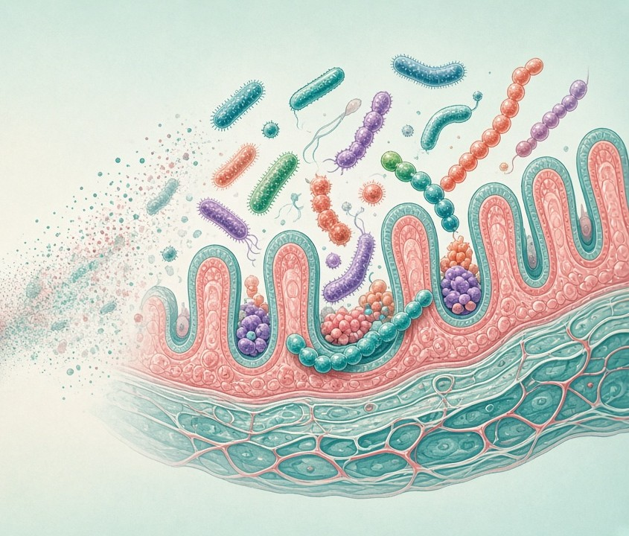
§4 ANTİBİYOTİK
Antibiyotik, anaerob kommensali de siler
Kim kullanılıyor?
Febril nötropenide antipsödomonal beta-laktamlar, karbapenemler ve glikopeptidler standart yaklaşımın parçasıdır.
Kim kaybolur?
Piperasilin/tazobaktam, karbapenem ve metronidazol bütirat üreten zorunlu anaerobları elimine eder.
Adları
Blautia, Faecalibacterium, Roseburia, Eubacterium ve Anaerostipes azalır. Alfa çeşitlilik düşer.
HSCT mikrobiyota derlemesi · 9/23
Derleme · §4 Antibiyotikler
Notes:
Allojeneik nakilde enfeksiyon erken mortalite ve morbiditenin başlıca nedenidir. Bu yüzden geniş spektrumlu antibiyotiğin profilaktik ve ampirik kullanımı standart yaklaşımın parçasıdır. Derleme özellikle febril nötropenide antipsödomonal beta-laktamları, karbapenemleri ve glikopeptidleri anar. Burada “antibiyotik vermeyin” diye bir cümle yoktur.
Asıl biyolojik etki çeşitlilik üzerinedir. Anaeroba güçlü piperasilin/tazobaktam, karbapenemler ve metronidazol, bütirat üreten zorunlu anaerobları elimine eder. Azalan cinsler Blautia, Faecalibacterium, Roseburia, Eubacterium ve Anaerostipes’tir. Soldaki çizim, çeşitli topluluğun seyrelip kok zincirlerinin kaldığı bir lümendir; şişe etiketi yoktur, çünkü slayt tek bir molekülün reklamı değildir.
Bir sonraki slayt bu kaybın bariyer ve GVHD tarafındaki sonucunu anlatır. Şimdilik yalnız “çeşitlilik ve bütirat üreticisi gider” cümlesinde kalın.

Slide 10
§4 SONUÇ
Anaerob gidince bariyer ve tolerans gevşer
1
2
3
4
5
SCFA azalır
Kolonosit aç kalır
Sıkı bağlantı iner
LPS ve bakteriyel DNA geçer
İnflamasyon ve GVHD zemini
GVHD ilişkisi
Klinik sınır
Sistematik derleme ve meta-analizler, anaerob kapsama sahip antibiyotiklerin rutin kullanımının akut GVHD insidansını artırabileceğini gösterir. Nedeni, toleransı taşıyan kommensal anaerobun kaybıdır.
Antibiyotiği tamamen kesmek mümkün değildir. Ciddi bakteriyel enfeksiyonun bedeli, florayı koruma gerekçesinden ağırdır. Aranan şey yasak değil, daha seçici kullanımdır.
HSCT mikrobiyota derlemesi · 10/23
Derleme · §4 Antibiyotikler
Notes:
Antibiyotik ilişkili disbiyozun derlemedeki sonucu kısa zincirli yağ asidinin azalmasıdır. Bütirat düşünce kolonositin enerji metabolizması bozulur, sıkı bağlantı proteinlerinin ifadesi azalır, epitel geçirgenliği artar. Geçirgenlik artınca lipopolisakkarit, bakteriyel DNA ve diğer mikrobiyal ürünler dolaşıma geçer. Bu, inflamatuvar zeminin ve GVHD tartışmasının biyokimyasıdır.
Kanıt cümlesini dikkatle okuyun. Metin, son yıllardaki sistematik derleme ve meta-analizlerin, anaerob kapsama sahip antibiyotiklerin rutin kullanımının akut GVHD insidansını artırabileceğini gösterdiğini söyler. “Artırabilir” kalsın. Mekanizma olarak immün toleransı sürdüren kommensal anaerobların ortadan kalkması verilir.
Sağ kutu, derlemenin kendi frenidir. Antibiyotik kullanımını tamamen sınırlamak mümkün değildir; ciddi bakteriyel enfeksiyon florayı koruma gerekçesinden önce gelir. Pratik çeviri, her ateşte en geniş anaerob spektrumunu refleks açmamak ve endikasyon bitince daraltmaktır. Hemodinami bozuk hastada spektrumu tartışarak geciktirmek bu slaytın mesajı değildir.

Slide 11
§5 İMMÜN ETKİLEŞİM
Flora, T hücresinin tonunu ayarlar
Denge varken
Bütirat ve propiyonat Treg gelişimini destekler, inflamatuvar sitokini baskılar. Bütirat HDAC inhibisyonuyla FoxP3’ü artırır.
Disbiyoz varken
Treg azalır. Bariyer bozulunca TLR ve NOD üzerinden doğal immünite uyanır. Antijen sunan hücre, donör T hücresini hedef organa karşı sürer.
HSCT mikrobiyota derlemesi · 11/23
Derleme · §5 İmmün sistem
Notes:
Derleme bu ilişkiyi yaşam boyu, çift yönlü ve dinamik diye kurar. Kommensal, konak immünitesinin gelişimini yönlendirir; immün sistem de mikrobiyal kompozisyonu dengede tutar. Amaç mukozal tolerans, patojene karşı savunma ve aşırı inflamasyonun aynı anda mümkün olmasıdır.
Kısa zincirli yağ asitlerinden bütirat ve propiyonat, düzenleyici T hücrelerinin gelişimini destekler ve inflamatuvar sitokini baskılar. Bütirat ayrıca histon deasetilaz inhibitörü gibi davranır, FoxP3 ifadesini artırır, toleransı güçlendirir. Disbiyozda bu fren zayıflar.
İkinci paragraf translokasyondur. Epitel bozulunca mikrobiyal ürünler dolaşıma geçer. Toll-benzeri reseptörler ve NOD-benzeri reseptörler doğuştan gelen immüniteyi uyarır. Antijen sunan hücre aktifleşince donör kaynaklı T lenfositler aşırı uyarılır ve hedef organlara karşı inflamatuvar yanıt gelişir. Metin bunu özellikle gastrointestinal GVHD’nin immünolojik başlangıcıyla birleştirir. Soldaki sakin çizim dengeyi, sağ alttaki kutu o dengenin bozulmasını anlatır. İkisi aynı hastada günler içinde yer değiştirebilir.

Slide 12
§6 ENGRAFTMAN
Flora, iliğin toparlanma hızına da karışır
Nötrofil
Çeşitlilik korunmuşsa nötrofil engraftmanı daha erken bildirilmektedir.
Trombosit
Trombosit toparlanması daha hızlı, hastanede kalış daha kısa tarif edilir.
Enterococcus
Düşük alfa çeşitlilik ve Enterococcus baskınlığı gecikmiş engraftmanla birlikte anılır.
Niş
Olası yol, kök hücre nişini etkileyen mikrobiyal sinyaller ve bütirat üretenlerin korunmasıdır.
HSCT mikrobiyota derlemesi · 12/23
Derleme · §6 Engraftman
Notes:
Başarılı hematopoietik yeniden yapılanmanın görünür işaretleri nötrofil ve trombosit engraftmanıdır. Derleme, metagenomik çalışmaların mikrobiyotayı yalnız immün yanıtın değil hematopoietik iyileşmenin de parçası saydığını söyler.
Korunmuş çeşitlilikte nötrofil engraftmanının daha erken, trombosit toparlanmasının daha hızlı ve hastanede kalışın daha kısa olduğu bildirilmektedir. Tersine düşük alfa çeşitlilik ve Enterococcus baskınlığı gecikmiş engraftmanla ilişkilendirilmiştir. Mekanizma henüz tek bir yola kilitlenmiş değildir. Metin, hematopoietik kök hücre nişini etkileyen mikrobiyal sinyalleri olası yol olarak anar. Bütirat üreten bakterilerin korunması kemik iliği fonksiyonunun sürmesine katkı sağlar. Aşırı antibiyotik maruziyeti bu bakterileri silerek hematopoietik iyileşmeyi olumsuz etkileyebilir.
Kapanış ölçülü olsun. Mikrobiyota kompozisyonu engraftman başarısını öngören potansiyel bir biyobelirteç olarak düşünülmektedir. “Flora bakıp nakil gününü seçiyoruz” demeyin. Potansiyel kelimesini düşürmeyin.

Slide 13
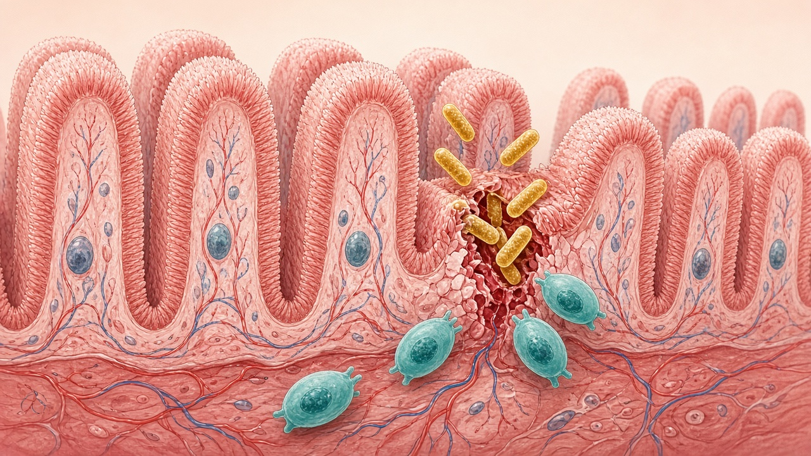
§7 AKUT GVHD
Akut GVHD bağırsakta başlar
Kondisyonlama epiteli yarar, translokasyon kolaylaşır.
1
Anaerob azalır; Enterococcus ve E. coli baskınlaşır.
2
Bakteriyel ürün antijen sunan hücreyi uyandırır.
3
Bariyer gediği, eğitici illüstrasyon.
Donör T hücresi hedef organda aşırı yanıt verir.
4
HSCT mikrobiyota derlemesi · 13/23
Derleme · §7 Akut GVHD
Notes:
Akut GVHD, allojeneik naklin en ciddi komplikasyonlarından biridir ve özellikle deri, gastrointestinal sistem ve karaciğeri tutar. Derleme, son on beş yıldaki çalışmaların bağırsak mikrobiyotasındaki değişikliği akut GVHD’nin merkezine koyduğunu söyler.
Dört adımı sırayla okuyun. Kondisyonlama mukozada epitel hasarı yapar, bakteriyel translokasyon kolaylaşır. Aynı pencerede disbiyoz yararlı anaerobu azaltır; Enterococcus, Escherichia coli ve diğer fırsatçılar baskınlaşır. Bakteriyel ürünler dolaşıma geçer, antijen sunan hücreler aktive olur, donör T hücrelerinde aşırı inflamatuvar yanıt gelişir. Metin bunu akut GVHD’nin başlangıcındaki temel immünolojik olaylardan biri sayar.
Kohort tarafı: yüksek mikrobiyal çeşitlilik daha düşük akut GVHD insidansı ve daha düşük transplant ilişkili mortalite ile ilişkilidir. Blautia türlerinin korunması daha düşük gastrointestinal GVHD riski ve daha yüksek genel sağkalımla birlikte anılır. Enterococcus dominansı ağır bağırsak GVHD’si ve bakteriyemi riskini artırır. Bu yüzden önleme konuşması yalnız immünsüpresyona sıkışmaz. Mikrobiyotayı korumak artık bir araştırma alanıdır. Soldaki doku çizimi gerçek biyopsi değildir.

Slide 14
§8 KRONİK GVHD
Kronik GVHD’de iz daha silik
Düşünülen yol
Kanıtın sınırı
Geç dönem, otoimmün hastalığı andıran heterojen bir sendrom.
Kronik GVHD’deki mikrobiyota değişiklikleri akut GVHD kadar net tanımlanmamıştır. Kanıt büyük ölçüde gözlemseldir. FMT, seçilmiş konsorsiyum ve metabolit desteğini bu endikasyonda sınayan prospektif çalışmalar sürmektedir.
Süren disbiyoz, metabolit azlığı ve tam kapanmamış bariyer.
Treg yetersizliği, B hücre aktivasyonu, kronik inflamasyon.
Çeşitliliğini koruyanlarda toleransın daha iyi kurulduğu bildirilir.
HSCT mikrobiyota derlemesi · 14/23
Derleme · §8 Kronik GVHD
Notes:
Kronik GVHD’yi akut GVHD’nin geç kopyası gibi anlatmayın. Derleme onu, allojeneik nakilden sonra geç dönemde görülen, otoimmün hastalıkları andıran, patogenezi daha heterojen bir sendrom diye tanımlar. Yine de bağırsak mikrobiyotasının uzun süreli immün yeniden yapılanma üzerindeki etkisinin burada da önemli olduğu düşünülür.
Önerilen yol şudur. Kronik dönemde süren disbiyoz, mikrobiyal metabolitlerin azalması ve mukozal bariyerin tam düzelmemesi; Treg yetersizliği, B hücre aktivasyonu ve kronik inflamasyonla ilişkilendirilir. Çeşitliliğini koruyan hastalarda immün toleransın daha başarılı kurulduğu ve kronik GVHD riskinin daha düşük olabileceği bildirilmiştir. “Olabileceği” kelimesini koruyun.
Sağ kutu metnin kendi ihtiyatıdır. Kronik GVHD ile mikrobiyota değişiklikleri akut GVHD kadar net değildir ve kanıt çoğunlukla gözlemseldir. FMT, seçilmiş bakteriyel konsorsiyumlar ve metabolit desteklerinin kronik GVHD üzerindeki etkisini değerlendiren prospektif çalışmalar devam etmektedir. Bu alanı kişiselleştirilmiş nakil tıbbının adayı olarak kapatabilirsiniz, bugünün rutini olarak değil.

Slide 15
§9 ENFEKSİYON
Kolonizasyon direnci düşünce enfeksiyon kolaylaşır
Bakteri
Mantar
Virüs
E. faecium, E. coli, K. pneumoniae ve diğer dirençli Enterobacterales baskınlaşabilir. Translokasyon bakteriyemiye gider. Düşük çeşitlilikte sepsis, yoğun bakım ve TRM daha yüksek bulunmuştur.
Antibiyotik kommensali azaltınca Candida çoğalabilir ve kandidemi riski artabilir. Bu, her antibiyotik kürünün mantar enfeksiyonu olduğu anlamına gelmez.
Disbiyoz antiviral yanıtı da etkileyebilir. CMV reaktivasyonundaki inflamasyonun şiddetlenmesine katkı tartışılır. İnterferon düzeninde metabolitlerin rolü henüz tam aydınlatılmamıştır.
HSCT mikrobiyota derlemesi · 15/23
Derleme · §9 Enfeksiyonlar
Notes:
Enfeksiyon, nakil sonrası mortalitenin başlıca nedenlerindendir. Nötropeni, mukozal hasar, immünsüpresyon ve uzun yatış zemini hazırlar. Derleme bunlara bağımsız bir faktör daha ekler: mikrobiyota. Sağlıklı floranın işi kolonizasyon direncidir. Kommensaller besin ve bağlanma yeri için patojenle yarışır, antimikrobiyal peptitleri uyarır, bariyeri tutar.
Kondisyonlama ve geniş spektrum bu direnci düşürür. Enterococcus faecium, Escherichia coli, Klebsiella pneumoniae ve diğer çok ilaca dirençli Enterobacterales baskınlaşabilir. Translokasyon kan dolaşımı enfeksiyonunu kolaylaştırır. Kohortlar Enterococcus dominansını bakteriyemiyle güçlü ilişkili bulmuştur. Düşük çeşitlilikte yoğun bakım, sepsis ve transplant ilişkili mortalite daha yüksektir.
Mantar ve virüsü kısaca, iddiayı büyütmeden söyleyin. Antibiyotik sonrası Candida çoğalması kandidemi riskini artırabilir. Disbiyoz, CMV reaktivasyonundaki inflamatuvar yanıtın şiddetine katkıda bulunabilir; antiviral immünite henüz tam aydınlatılmamıştır, interferon yanıtında metabolitlerin rolü düşünülür. Metagenomik profil, düşük alfa çeşitlilik ve patobiyont baskınlığıyla yüksek riskli hastayı erken ayırmaya aday bir biyobelirteçtir. Gelecek zaman kipini koruyun: risk sınıflamasının parçası hâline gelmesi beklenir.

Slide 16
§10 RELAPS
GVL dururken flora ne yapar, henüz net değil
GVL
Donör immün hücrelerinin rezidüel malign hücreyi temizlemesidir. Naklin kür tarafı budur.
Açık soru
Etki doğrudan mı, yoksa immün yapılanma ve GVHD üzerinden dolaylı mı?
Geniş, prospektif, çok merkezli veri gerekir.
Floranın eli
Antijen sunumu, T lenfosit aktivasyonu ve doğal öldürücü hücre üzerinde düzenleyici etki vardır.
Çeşitlilik
Korunmuş çeşitlilik daha güçlü immün yapılanma ve daha etkili GVL ile birlikte anılır.
Bütirat
İnflamasyonu tutarken antitümör immüniteyi de destekleyebileceği düşünülür.
Relaps verisi
Düşük çeşitliliğin relapsla da ilişkili olabileceği bildirilmiştir. Bu ilişki kesin değildir.
HSCT mikrobiyota derlemesi · 16/23
Derleme · §10 Relaps
Notes:
Allojeneik naklin başarısı yalnız tutulum değildir. Graft-versus-lösemi etkisi, donör immün hücrelerinin kalan malign hücreyi temizlemesidir. Derleme, bağırsak mikrobiyotasının bu mekanizmaya karışabileceğini ve böylece relaps riskini değiştirebileceğini söyler.
Yol şöyle tarif edilir. Flora antijen sunumunu, T lenfosit aktivasyonunu ve doğal öldürücü hücre fonksiyonunu düzenler. Disbiyoz immün etkinliği azaltıp antitümör yanıtı zayıflatabilir. Korunmuş çeşitlilik daha güçlü immün yeniden yapılanma ve daha etkili GVL ile ilişkilendirilir. Bütirat üretenlerin, inflamasyonu kontrol altında tutarken antitümör immüniteyi de destekleyebileceği düşünülür.
Kanıt cümlesini sağdaki lacivert kutudan okuyun. Bazı gözlemsel çalışmalarda düşük çeşitlilik yalnız GVHD ve mortaliteyle değil, hematolojik malignitenin relapsıyla da ilişkili bulunmuştur. Veri henüz kesin değildir. Etkinin doğrudan mı, immün yapılanma ve GVHD üzerinden dolaylı mı olduğu araştırılmaktadır. Geniş, prospektif, çok merkezli çalışma ihtiyacı metnin kendi cümlesidir. Bu slaytta “florayı korursak relaps olmaz” denmez.

Slide 17
§11 METABOLİTLER
Üç metabolit, üç alıcı
SCFA
İndoller
Safra asitleri
Asetat, propiyonat, bütirat. Lifin fermantasyonu. Bütirat kolonositi besler, sıkı bağlantıyı artırır, HDAC yoluyla FoxP3⁺ Treg’i destekler, sitokini azaltır. Disbiyoz bu üretimi keser.
Triptofan metabolitleri. Aril hidrokarbon reseptörünü uyarır, epitel yenilenmesini ve mukozal bağışıklığı düzenler, inflamasyonu sınırlar. İndol düşünce geçirgenlik artar.
Mikrobiyotanın ürettiği sekonder safra asitleri. FXR ve TGR5 üzerinden inflamatuvar sinyali baskılar, Treg farklılaşmasını destekler. Bozuk metabolizma GVHD ve bağırsak hasarıyla ilişkilendirilir.
HSCT mikrobiyota derlemesi · 17/23
Derleme · §11 Metabolitler
Notes:
Derleme, mikrobiyotanın yalnız takson listesiyle değil ürettiği metabolitle de nakil sonucunu belirlediğini söyler. En çok çalışılan üç grup kısa zincirli yağ asitleri, triptofan metabolitleri ve sekonder safra asitleridir.
SCFA’yı somutlaştırın. Asetat, propiyonat ve özellikle bütirat, diyet lifinin bakteriyel fermantasyonundan gelir. Bütirat kolonositin yakıtıdır, sıkı bağlantı proteinini artırır, histon deasetilaz inhibisyonuyla FoxP3 pozitif Treg gelişimini destekler, inflamatuvar sitokini azaltır ve gastrointestinal GVHD’nin şiddetini hafifletebilir. HSCT disbiyozu bu üretimi azaltır.
İndol türevleri aril hidrokarbon reseptörünü aktive eder. Epitel yenilenir, mukozal bağışıklık düzenlenir, inflamasyon sınırlanır. İndol azalınca geçirgenlik ve inflamatuvar yanıt artar.
Sekonder safra asitleri FXR ve TGR5 üzerinden inflamatuvar sinyali baskılar ve Treg farklılaşmasını destekler. Safra asidi metabolizmasındaki bozukluk GVHD ve bağırsak hasarıyla ilişkili olabilir. Kapanış: bu moleküller hem biyobelirteç hem yeni tedavi hedefidir. Henüz “bütirat reçete edin” pratiği metinde yoktur.

Slide 18
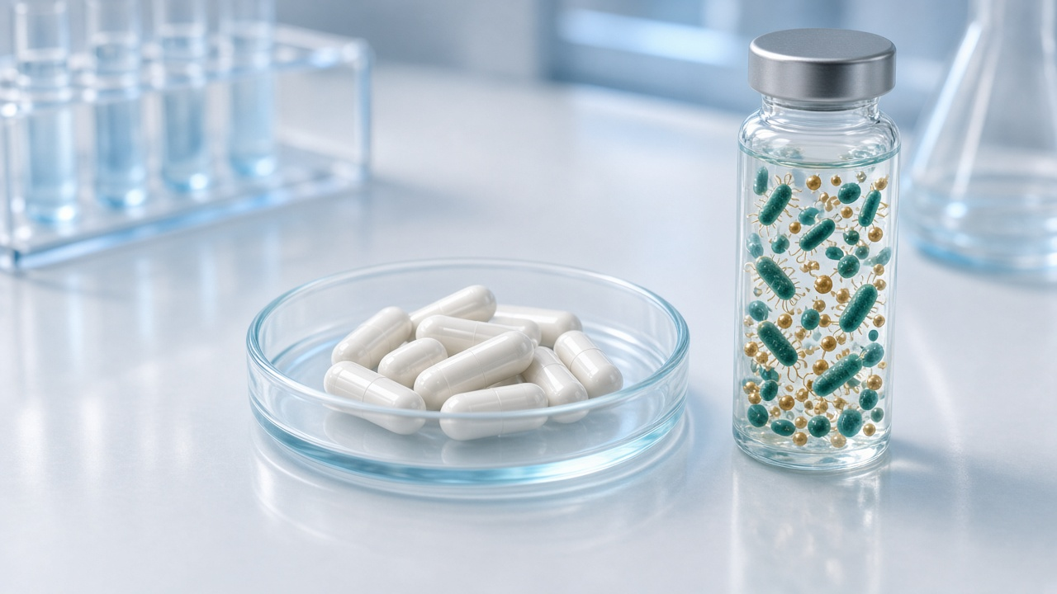
§12 FMT
FMT çeşitliliği geri getirebilir; standart değil
Ne görülmüş?
Sistematik derlemeler, steroid dirençli intestinal GVHD’de çeşitlilik artışı, bağırsak semptomunda düzelme ve bazı hastalarda tam klinik yanıt bildirir.
Ne eksik?
Çoğu çalışma küçüktür. Zamanlama, donör seçimi, uygulama yolu ve preparat heterojendir.
Amaç: disbiyozu düzeltmek, çeşitliliği kurmak, bariyeri iyileştirmek. İlk klinik kapı tekrarlayan C. difficile, sonra steroid dirençli intestinal GVHD olmuştur.
Güvenlik
Alıcı ağır immünsüpresedir. Çok ilaca dirençli bakteri, virüs ve parazit için donör taraması şarttır. Tanımlanmış konsorsiyumlar daha güvenli bir sonraki adım olarak çalışılır.
HSCT mikrobiyota derlemesi · 18/23
Derleme · §12 FMT
Notes:
FMT, sağlıklı donör florasının alıcıya aktarılmasıdır. Amaç disbiyozu düzeltmek, çeşitliliği yeniden kurmak ve bariyeri iyileştirmektir. Derleme tarihçeyi kısa tutar: HSCT’de önce tekrarlayan Clostridioides difficile için kullanılmış, sonra steroid dirençli intestinal GVHD’ye genişlemiştir.
Sistematik derlemelerin özeti umutludur ama ölçülüdür. Steroid dirençli intestinal GVHD’de FMT sonrası mikrobiyal çeşitlilik artabilir, bağırsak semptomları düzelebilir ve bazı hastalarda tam klinik yanıt görülebilir. Çalışmaların çoğu küçük gruplardadır. Uygulama zamanı, donör seçimi, yol ve preparat ciddi biçimde heterojendir. Bu heterojenliği “FMT işe yarıyor” cümlesinin içine gizlemeyin.
Güvenlik paragrafı atlanmaz. Alıcı ağır immünsüpresedir. Donör taraması çok ilaca dirençli bakteriler, viral patojenler ve parazitler için ayrıntılı olmalıdır. Metin, standartlaştırılmış preparatlar ve tanımlanmış bakteriyel konsorsiyumların klasik FMT’nin yerini alabilecek daha güvenli yaklaşımlar olarak çalışıldığını söyler. Soldaki kapsül ve laboratuvar görseli bu standart ürün fikrini temsil eder, bir ticari marka değildir.

Slide 19
§13 ÜÇ YAKLAŞIM
Canlı mikrop, besin ve metabolit aynı şey değildir
Probiyotik
Prebiyotik
Postbiyotik
Yeterli miktarda verilince yarar sağlayan canlı mikroorganizma. Sık adaylar Lactobacillus, Bifidobacterium ve Saccharomyces. Teorik olarak bariyere yardım ederler. Canlı oldukları için derin immünsüpresyonda enfeksiyon riski ayrıca düşünülür.
Yararlı bakteriyi seçici besleyen sindirilmeyen bileşen. İnülin, fruktooligosakkarit, galaktooligosakkarit. SCFA üretimini artırabilir. HSCT verisi sınırlıdır; erken sonuçlar çeşitliliğin korunmasına yardımcı olabileceğini düşündürür.
Canlı mikrop içermez. Bütirat, propiyonat, mikrobiyal peptit ve hücre duvarı bileşenleri. İmmünsüprese hastada teorik olarak daha güvenli kabul edilir. Klinik çalışmalar sürmektedir.
HSCT mikrobiyota derlemesi · 19/23
Derleme · §13 Probiyotik, prebiyotik, postbiyotik
Notes:
Üç terimi karıştırmayın; derleme onları ayrı paragraflarda tutar. Probiyotik, yeterli miktarda uygulandığında konağa yarar sağlayan canlı mikroorganizmadır. En sık anılanlar Lactobacillus, Bifidobacterium ve Saccharomyces türleridir. Teorik gerekçe bariyer ve mikrobiyal dengeyi desteklemektir. Canlı organizmayı ağır immünsüprese bir nakil hastasına vermek teorik yararla aynı cümlede durmaz; enfeksiyon riski ayrıca hatırlanır. Metin probiyotiği rutin tedavi ilan etmez.
Prebiyotik, yararlı bakterinin büyümesini seçici destekleyen sindirilmeyen besin bileşenidir. İnülin, fruktooligosakkaritler ve galaktooligosakkaritler sayılır. SCFA üretimini artırarak bariyere ve toleransa katkıları olabilir. HSCT’deki çalışmalar sınırlıdır. Erken sonuçlar çeşitliliğin korunmasına yardımcı olabileceğini düşündürür.
Postbiyotik, canlı mikrop içermeyen metabolit veya hücresel bileşendir. Bütirat, propiyonat, mikrobiyal peptitler ve hücre duvarı bileşenleri bu grubun örnekleridir. Canlı bakteri olmadıkları için immünsüprese hastada teorik olarak daha güvenli kabul edilirler. Etkinliği sınayan klinik çalışmalar devam etmektedir ve metin bu alanı önümüzdeki yılların umut verici bileşenlerinden biri sayar. “Umut” ile “endikasyon” arasında durun.

Slide 20
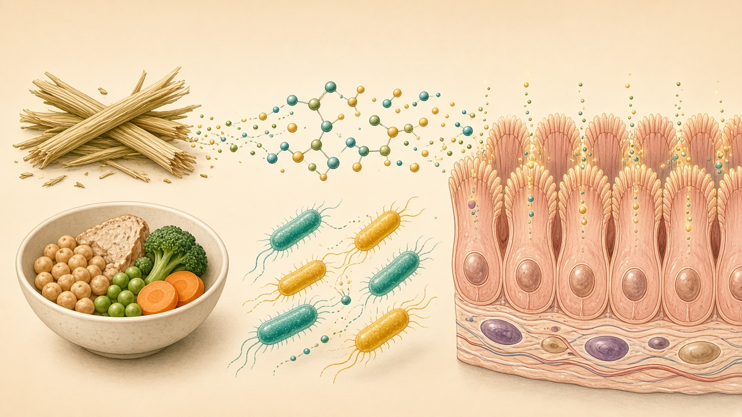
§14 DİYET
Diyet substratı kesilirse flora da kesilir
Nötropenik diyet
Düşük mikrobiyal diyet enfeksiyonu anlamlı azaltmamıştır. Lif ve diyet çeşitliliğini kısmak florayı bozabilir. Birçok merkez, iyi yıkanmış taze gıdaya daha esnek yaklaşır.
Enteral beslenme
Parenteral beslenmeye göre mukozayı ve çeşitliliği daha iyi korur. Motilite, mukus ve epitel için bağırsak kullanılmalıdır. Kılavuzlar, sistem kullanılabiliyorsa enterali ilk seçenek sayar.
Lif, Faecalibacterium, Roseburia, Blautia ve Anaerostipes gibi bütirat üreticilerini destekler. İşlenmiş gıda, rafine şeker ve doymuş yağ çeşitliliği azaltır.
Henüz yok
HSCT’ye özgü ideal diyet modeli belirlenmemiştir. İleride mikrobiyota analizine göre bireysel program düşünülür.
HSCT mikrobiyota derlemesi · 20/23
Derleme · §14 Diyet
Notes:
Diyet, mikrobiyotayı şekillendiren en önemli çevresel faktörlerden biridir. HSCT’de kondisyonlama, mukozit, bulantı, kusma, iştahsızlık, gastrointestinal GVHD ve enfeksiyon oral alımı bozar. Beslenme bu yüzden yalnız kalori değildir.
Nötropenik diyet yıllarca enfeksiyonu azaltmak için kullanılmıştır. Derleme, randomize çalışmalar ve meta-analizlerin bu yaklaşımın enfeksiyon sıklığını anlamlı azaltmadığını, buna karşılık diyet çeşitliliğini ve lif alımını kısıtlayarak florayı olumsuz etkileyebildiğini söylediğini aktarır. Birçok merkez artık iyi yıkanmış ve güvenli hazırlanmış taze gıdaya daha esnek izin verir.
Lif, Faecalibacterium, Roseburia, Blautia ve Anaerostipes gibi bütirat üreticilerini destekler. İşlenmiş gıda, rafine şeker ve doymuş yağ çeşitliliği azaltır, disbiyozu derinleştirir. Enteral beslenme, mümkünse parenteral beslenmeye göre mukozayı ve çeşitliliği daha iyi korur: motilite sürer, mukus desteklenir, epitel tutulur. Güncel kılavuzlarda gastrointestinal sistem kullanılabiliyorsa enteral beslenme ilk seçenektir.
Son cümle mütevazıdır. HSCT’ye özgü ideal diyet henüz yoktur. Gelecekte mikrobiyota analizine dayalı bireysel programlar beklenir. Soldaki çizim lifin bakteriye ve moleküle dönüşmesini anlatır.

Slide 21
§15 MULTİ-OMICS VE YAPAY ZEKÂ
Takson listesi, fonksiyonu anlatmaya yetmez
Metagenom
Metatranskriptom
Metaproteom
Metabolom
Hangi tür, hangi gen.
Hangi gen o an okunuyor.
Hangi protein üretiliyor.
SCFA, indol, safra asidi düzeyi.
Ne vaat eder?
Sınır
GVHD, bakteriyemi, relaps ve TRM için biyobelirteç. Makine öğrenmesi klinik veriyle birleşince akut GVHD, ciddi enfeksiyon, tedavi yanıtı ve sağkalım için tahmin modeli kurabilir. Derin öğrenme, klasik istatistiğin görmediği ilişkiyi arar.
Çoğu çalışma tek merkezli ve küçüktür. Örnek zamanı, DNA eldesi, platform ve analiz farklıdır. Karşılaştırma zordur.
HSCT mikrobiyota derlemesi · 21/23
Derleme · §15 Multi-omics
Notes:
Taksonomik liste, mikrobiyal fonksiyonu anlatmaya yetmez. Derleme dört omik katmanı birlikte anar: metagenomik, metatranskriptomik, metaproteomik ve metabolomik. Birincisi kim var ve hangi geni taşıyor, ikincisi hangi gen okunuyor, üçüncüsü hangi protein çıkıyor, dördüncüsü SCFA, indol türevleri ve safra asitleri nicel olarak ne düzeyde.
Bu birleşik bakış GVHD, bakteriyemi, relaps ve transplant ilişkili mortalite ile giden biyobelirteç arar. Yapay zekâ ve makine öğrenmesi, mikrobiyota verisini klinik ve laboratuvar verisiyle aynı modele koyar. Akut GVHD, ciddi enfeksiyon, tedavi yanıtı ve genel sağkalım için umut verici tahminler tarif edilir. Derin öğrenmenin, klasik istatistiğin yakalayamadığı ilişkileri çıkarabildiği söylenir.
Sağdaki sınır kutusunu kapatmadan geçmeyin. Çalışmaların önemli kısmı tek merkezlidir, hasta sayısı sınırlıdır. Örnek alma zamanı, DNA ekstraksiyonu, dizileme platformu ve biyoinformatik analiz farklı olduğu için çalışmalar birbirine zor bağlanır. Metnin istediği şey, standart protokollerle çok merkezli çalışmadır. Model henüz yatak başı karar aracı değildir.

Slide 22
§16 GELECEK
Sıradaki adım ilişkiyi nedene ve standarda çevirmek
1
Nakil öncesi flora
2
Tanımlı ürün
3
Ortak dil
Yüksek riskli hastayı görmek ve bireye özgü müdahale planlamak.
Bakteriyel konsorsiyum, standart FMT preparatı, metabolit ve sentetik mikrobiyal ürün.
Örnekleme zamanı, biyoinformatik ve çeşitlilik ölçümü için uluslararası standart.
4
Bakımın kendisi
5
Karar desteği
6
İhtiyat
Antibiyotik, beslenme ve immünsüpresyonu florayı koruyacak biçimde yeniden yazmak.
GVHD, enfeksiyon ve relaps riskini kişisel tahmin edip önlemeyi denemek.
Bugünkü bilginin önemli bölümü ilişkidir. Nedensellik için daha kapsamlı çalışma gerekir.
HSCT mikrobiyota derlemesi · 22/23
Derleme · §16 Gelecek
Notes:
Derleme, son on yılı HSCT içinde en hızlı büyüyen araştırma alanlarından biri diye kapatmaya hazırlanır. Gözlemsel ilişkiden, mikrobiyotanın aktif bir biyolojik düzenleyici olduğu kabulüne gelinmiştir. Hemen ardından sınır konur: bilginin önemli bölümü hâlâ ilişkidir. Nedensellik için daha kapsamlı çalışma gerekir.
Beş ileri adımı kartlardan okuyun. Nakil öncesi flora değerlendirmesi yüksek riskli hastayı seçmeye ve bireysel müdahale planlamaya yarayabilir. Tanımlanmış bakteriyel konsorsiyumlar, standart FMT preparatları, metabolit tedavileri ve sentetik mikrobiyal ürünler klasik FMT’ye daha güvenli alternatif olabilir. Rutin kullanıma girmek için örnekleme zamanı, biyoinformatik ve çeşitlilik ölçümünde uluslararası standart şarttır. Antibiyotik yönetimi, beslenme ve immünsüpresif tedavinin florayı koruyacak şekilde yeniden düzenlenmesi bakımın kendisini değiştirir. Yapay zekâ destekli sistemler GVHD, enfeksiyon ve relaps riskini kişisel tahmin edip önlemeyi hedefleyebilir.
Altıncı kart bu listenin frenidir. Gelecek zaman kipiyle konuşun. “Beklenmektedir” derlemenin fiilidir.

Slide 23
§17 SONUÇ
Biyobelirteç ve tedavi hedefi aynı sistemdir
1. Disbiyoz; akut ve kronik GVHD, bakteriyel enfeksiyon, gecikmiş engraftman ve TRM ile ilişkilidir.
2. Çeşitlilik ve SCFA üreten kommensalin sürmesi daha iyi klinik sonuçla birlikte anılır.
3. Antibiyotik seçiciliği, beslenme, metabolit, FMT ve yeni biyolojik ürünler aday müdahaledir.
4. Rutin için güvenlik, etkinlik ve uzun dönemi ölçen geniş, randomize, çok merkezli çalışma gerekir.
5. Dizileme, multi-omics ve yapay zekâ risk sınıfını ve bireysel tedaviyi değiştirebilir.
HSCT mikrobiyota derlemesi · 23/23
Derleme · §17 Sonuç
Notes:
Sonuç bölümünü beş cümlede toplayın. Bir: bağırsak mikrobiyotası nakilde yalnız gastrointestinal sistemin bir parçası değildir. İmmün homeostazın, epitel bariyerinin ve metabolik düzenin belirleyicilerindendir. Kondisyonlama, geniş spektrumlu antibiyotik, immünsüpresyon ve beslenme değişikliği disbiyoz üretir. Bu disbiyoz akut ve kronik GVHD, bakteriyel enfeksiyon, gecikmiş engraftman ve transplant ilişkili mortalite ile yakından ilişkilidir.
İki: çeşitliliğin korunması ve kısa zincirli yağ asidi üreten kommensallerin sürmesi daha iyi klinik sonuçlarla ilişkilidir.
Üç: mikrobiyota yalnız prognostik işaret değil, hedeflenebilir dinamik bir sistemdir. Antibiyotiğin optimize edilmesi, uygun beslenme, metabolit desteği, FMT ve yeni nesil mikrobiyota ürünleri komplikasyonların önlenmesinde rol oynayabilir.
Dört: bunların rutine girmesi için güvenlik, etkinlik ve uzun dönem sonuçları ölçen geniş, randomize, çok merkezli çalışmalar gerekir.
Beş: dizileme, multi-omics ve yapay zekâ, mikrobiyota profilini hasta değerlendirmesinin parçası hâline getirebilir. Nakil öncesi risk sınıfı güçlenebilir, tedavi bireyselleşebilir. Kapanış cümlesi metnindir: bağırsak mikrobiyotası gelecekte hem biyobelirteç hem tedavi hedefi olarak merkezi bir konumda duracaktır.
Soldaki iki çizim sununun başındaki çifttir. Çeşitli lümen ile çökmüş lümen arasındaki fark, bütün derlemenin görünen hâlidir.

